Slide 1
Субботник
Группа №8
«Веснушки»
Воспитатель:
Маврина И.Н.
2016 г.

Slide 2
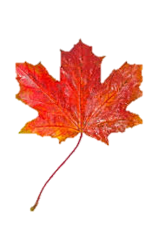
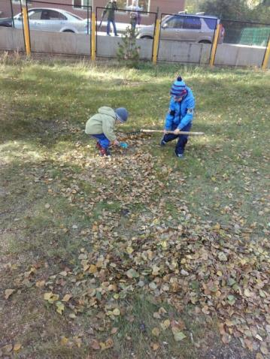
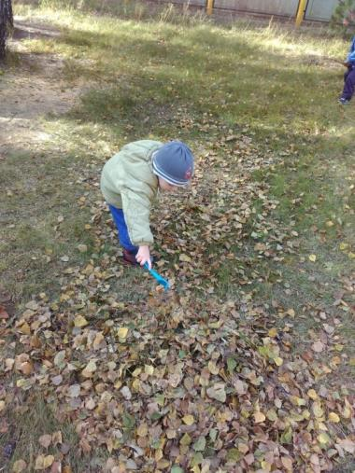
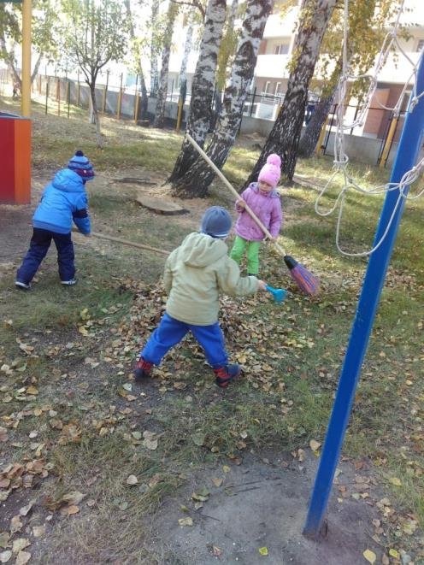
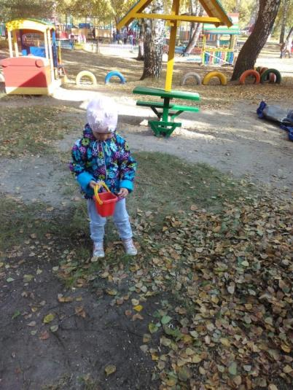
Мы устроили субботник - Нужно мусор убирать! Не гуляем беззаботно, Всем хватает здесь работы: Надо чистить и копать.

Slide 3
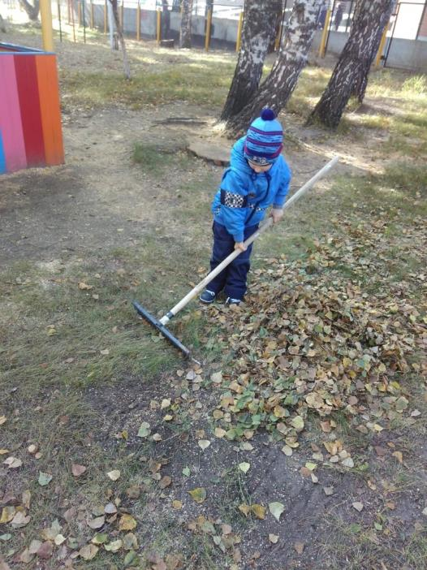
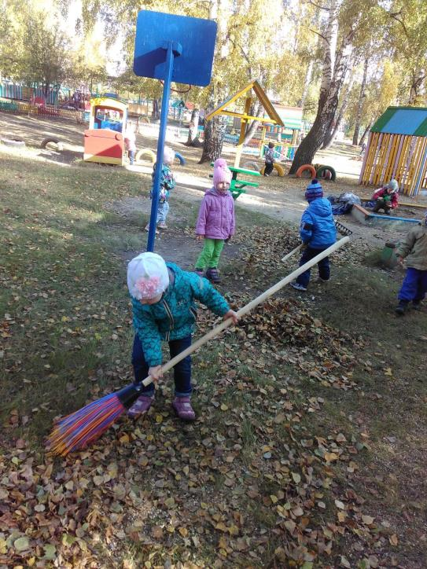
Мётла и грабельки взять поспешим, Вместе большие дела совершим!

Slide 4
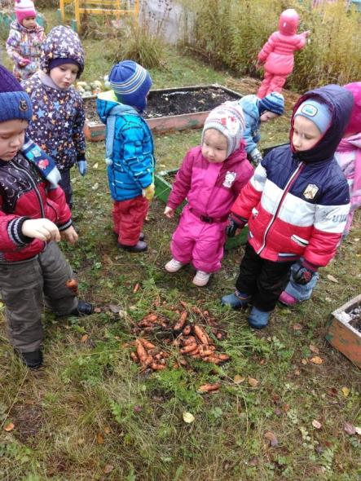
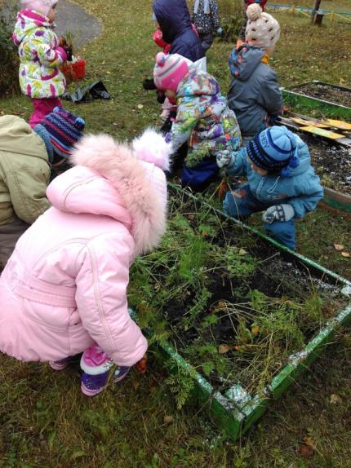
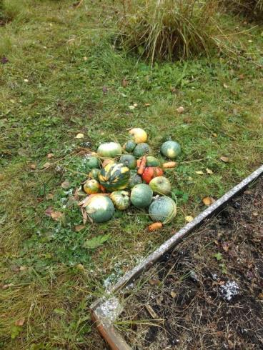
Собираем урожай! В огороде много гряд, Есть и репа,и салат. Тут и свекла,горох. А картофель разве плох? Наш зелёный огород Нас прокормит целый год!

Slide 5
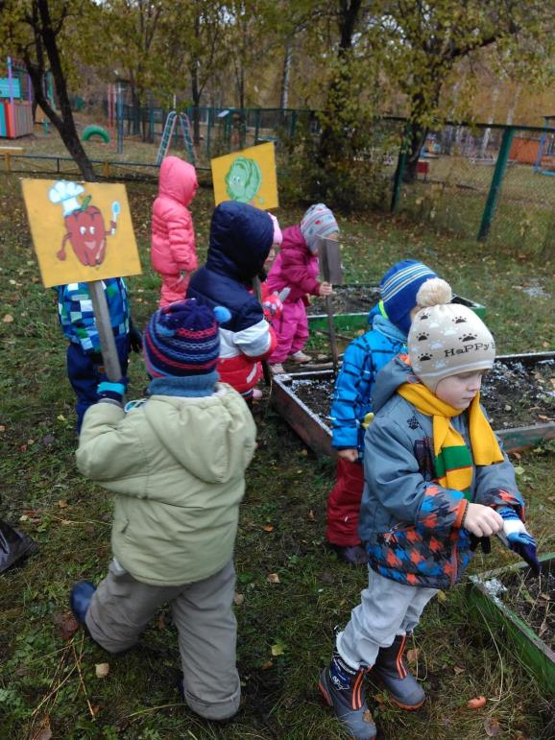
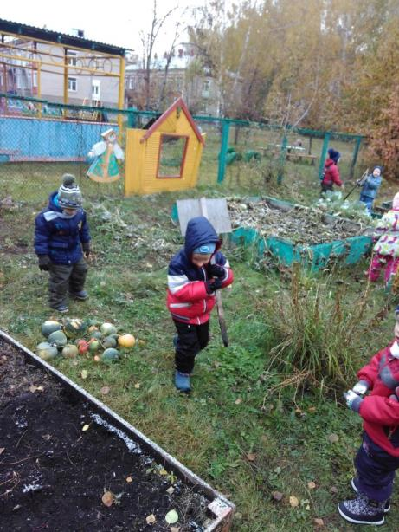
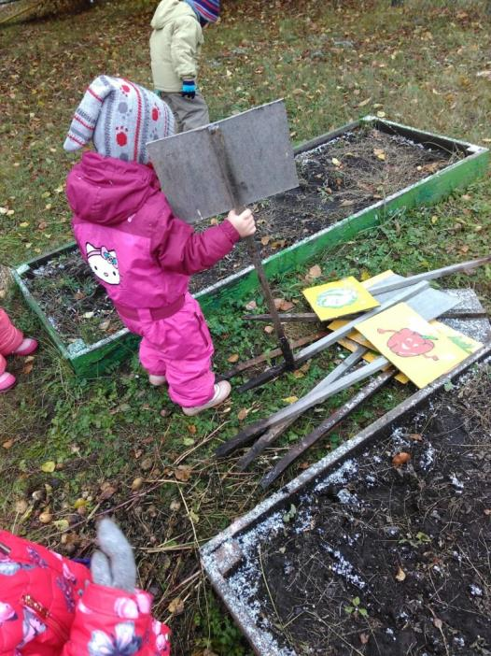

Slide 6
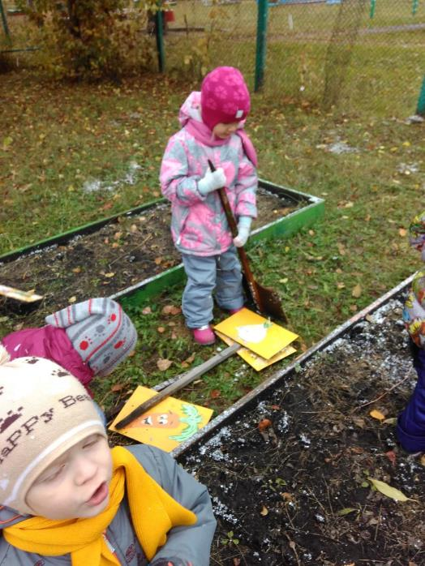
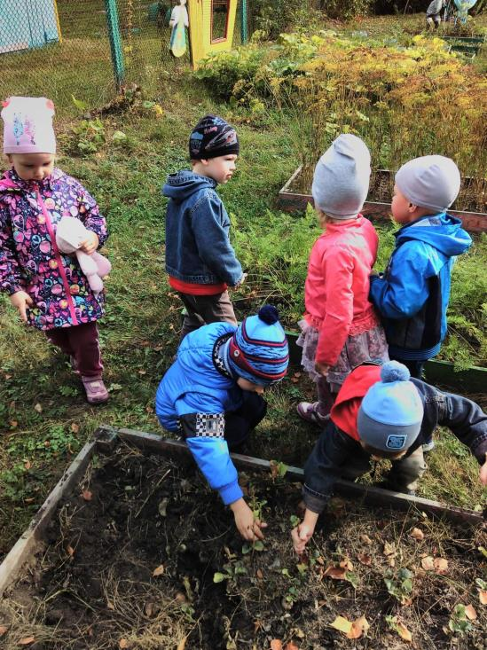
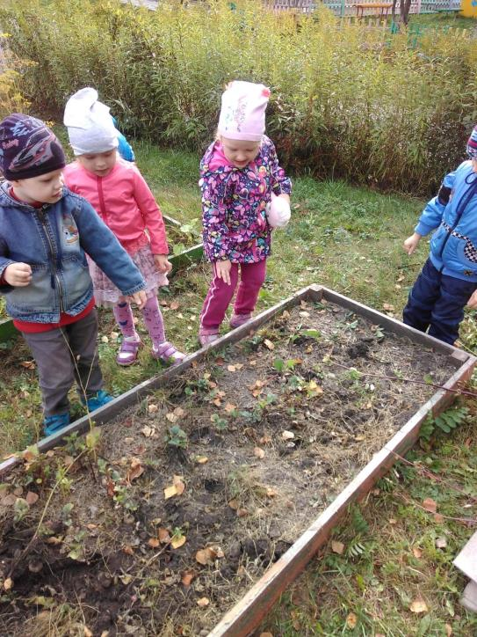

Slide 7
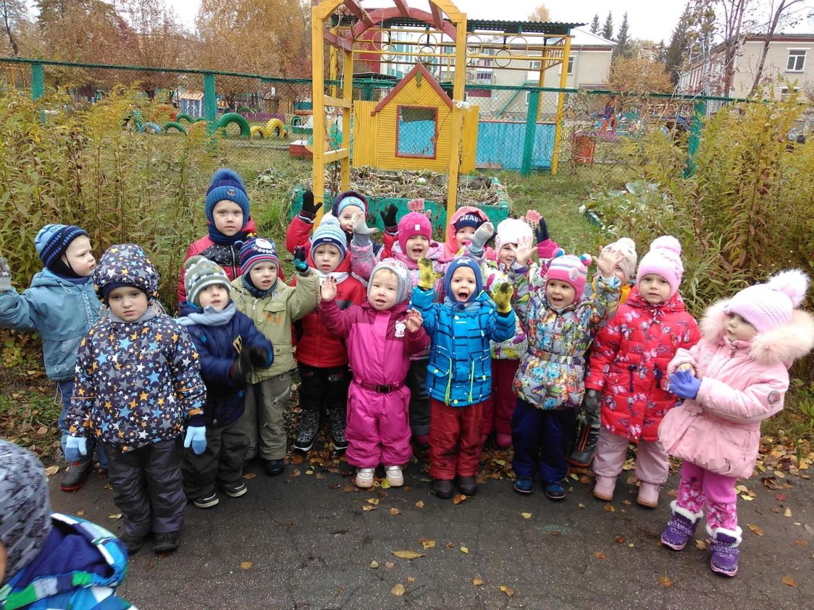

Slide 8
Спасибо за внимание!!!

